Slide 1

Eze2chooz
Êtes vous indécis ?

Slide 2

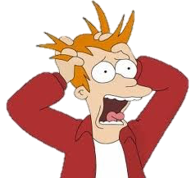

Difficile de faire un choix ?

Slide 3

Voyages?

Slide 4


Soirées?

Slide 5


1er Rendez vous ?

Slide 6






#Homme

Slide 7




#Femme

Slide 8

#Noël

Slide 9

Essayer notre application! Faites le bon choix !

Slide 10


Présentation Technique

Slide 11
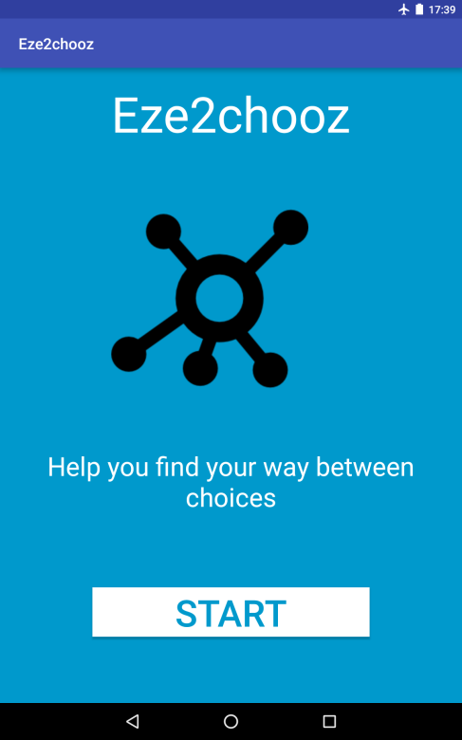
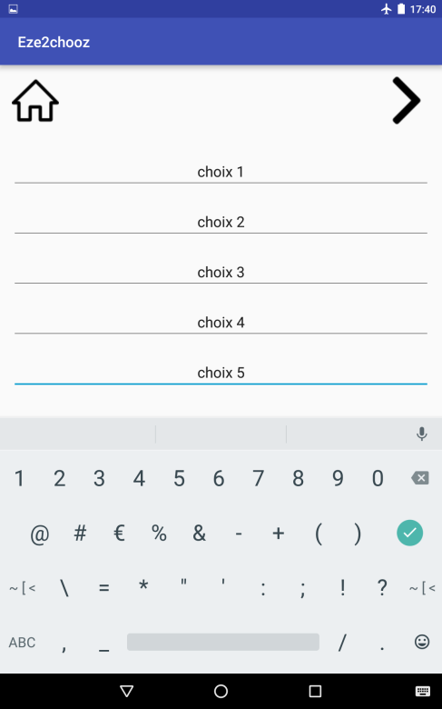
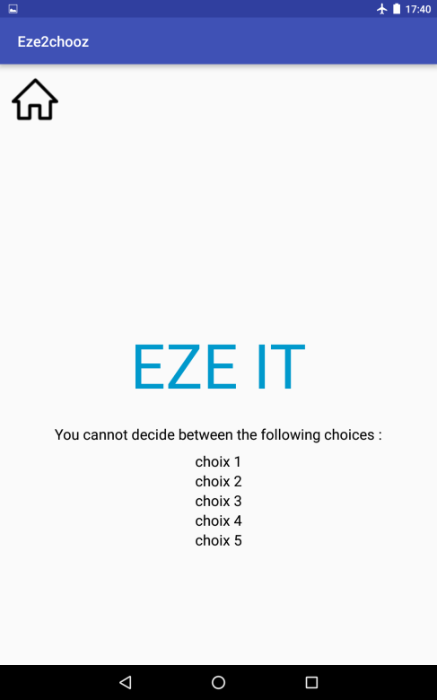
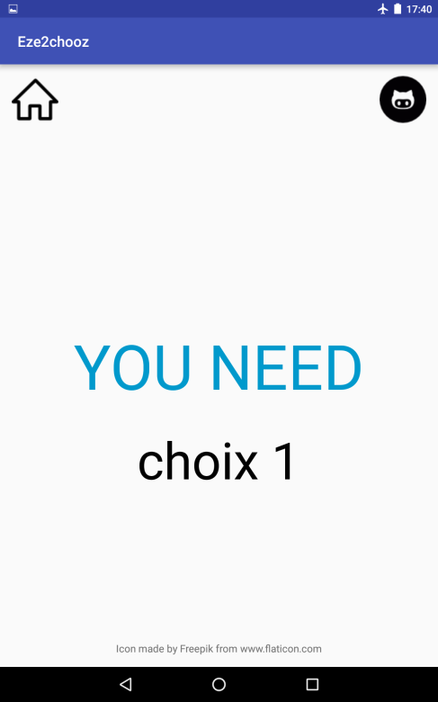
4 Layouts
Recherche de la simplicité d’utilisation

Slide 12
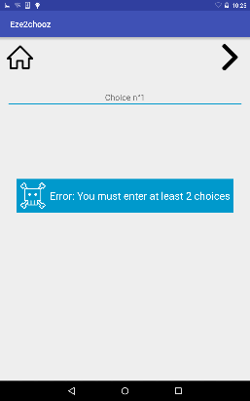
Les Contrôles
Avoir au moins 2 choix

Slide 13
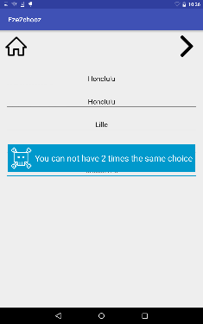
Les Contrôles
Impossible de rentrer plusieurs fois le même choix (Pas de triche possible)
Appliquer une certaine force pour déclencher la fonction Random

Slide 14

Licence GPLv3
Personne ne doit être limité par les logiciels qu'il utilise. Il y a quatre libertés que tout utilisateur doit posséder :
la liberté d'utiliser le logiciel à n'importe quelle fin,
la liberté de modifier le programme pour répondre à ses besoins,
la liberté de redistribuer des copies à ses amis et voisins,
la liberté de partager avec d'autres les modifications qu'il a faites.

Slide 15

Analyse Marketing Modèle Economique

Slide 16
Analyse Marketing (SWOT)
Analyse interne | Analyse externe | Conclusions
Les forces: Simplicité d’utilisation Rapide Interaction avec l’application. | Les opportunités: Les personnes sont indécises | Nos grands objectifs: Diffuser l’application auprès de 100 000 utilisateurs en 1 an
Les faiblesses: Concurrence présente (dans la salle, oui Neilvyn, oui Sylvain) Aspect esthétique Manque de personnalisation en fonction de l’utilisateur | Les menaces: Application prises à la légère Pas sérieux Trop de hasard | Notre positionnement marché: Les utilisateurs de support Android de 12-35 ans
Les stratégies faisables: Envoyer des requêtes vers un moteur de recherche en fonction des choix Tronquer le résultat à partir des informations tiré du compte Google | Les stratégies souhaitables: Intégrer des catégories de choix afin d’effectuer des recherches sur des BD du type Tripadvisor, Airbnb, Amazon…. Revendre les données issues des formulaires à des agences de marketing, | Notre stratégie: Communiquer et diffuser l’application dans les boutiques où les choix sont difficile à faire (Magasins de vêtements, Fnac, Site internet,,,)

Slide 17
Modèle Economique
Modèle économique possible
Bannière de publicité
Faire payer l’installation de l’application
Faire payer l’utilisation
La revente de données issues des formulaires

Slide 18
Modèle Economique: La pub
La pub fait gagner environ 0,10 € / clic
2% d’utilisateurs clics sur la pub
Chiffres de la rentabilité en fonction du nombres d’utilisateurs (blog.ingenooz.com)
Nb utilisateurs | <100 | 100<x<1000 | 1000<x<10 000 | 10 000< x <100 000
Gain journalier | 0.2€ | 0.2-2€ | 2-20€ | 20-200€
Gain mensuel | 6€ | 6-60€ | 60-600€ | 600-6000€

Slide 19
Modèle Economique: La vente de données
Conserver et vendre les vœux de nos utilisateurs
Clients:
Agence marketing
Etats
1 utilisation = 1 liste de vœux = information marketing=0,05€
Chiffres de la rentabilité en fonction du nombres d’utilisateurs (blog.ingenooz.com)
Nb utilisateurs | <100 | 100<x<1000 | 1000<x<10 000 | 10 000< x <100 000
Gain journalier | 5€ | 5-50€ | 50-500€ | 500-5000€
Gain mensuel | 150€ | 150-1500€ | 1500-15 000€ | 15 000-150 000€

Slide 20
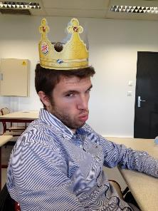
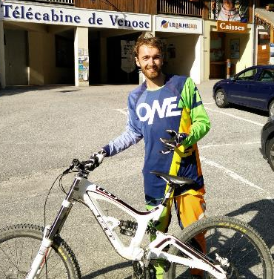
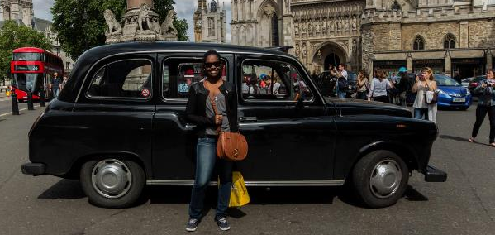
Exploitation des retombés financières
Exploitation des retombés financières:
Permettre à Elie de réparer sa chambre à air 1/mois
Permettre à Fabienne de prendre le taxi pour aller
au travail 1/ mois
Permettre à Maxime de s’offrir une vraie couronne

Slide 21
Sources
http://blog.ingeniooz.com/combien-peut-on-gagner-avec-une-application-android/
https://openclassrooms.com/courses/creez-des-applications-pour-android/publier-et-rentabiliser-une-application

Slide 22
Eze2chooz
Merci pour votre attention !

